Slide 1

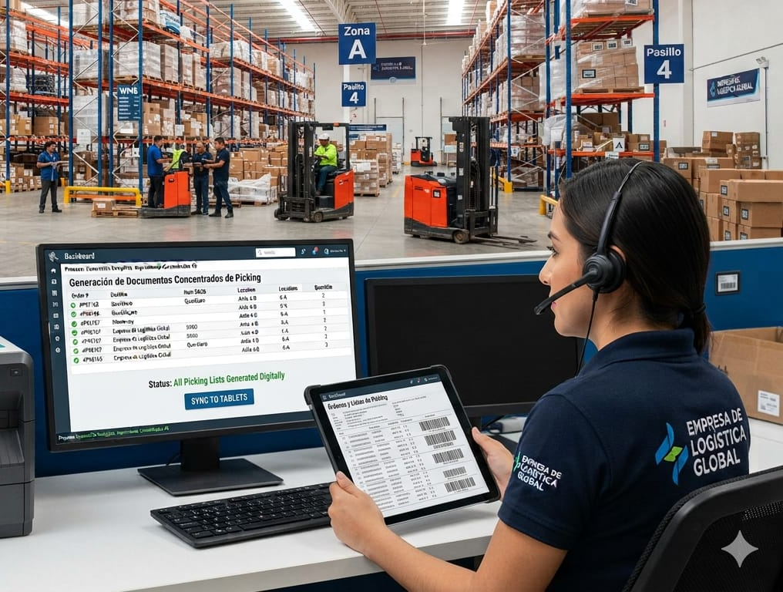
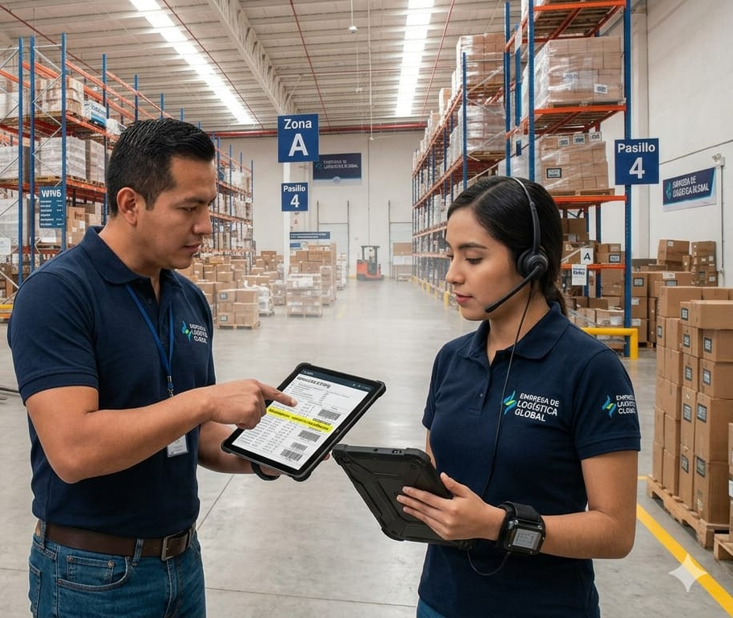
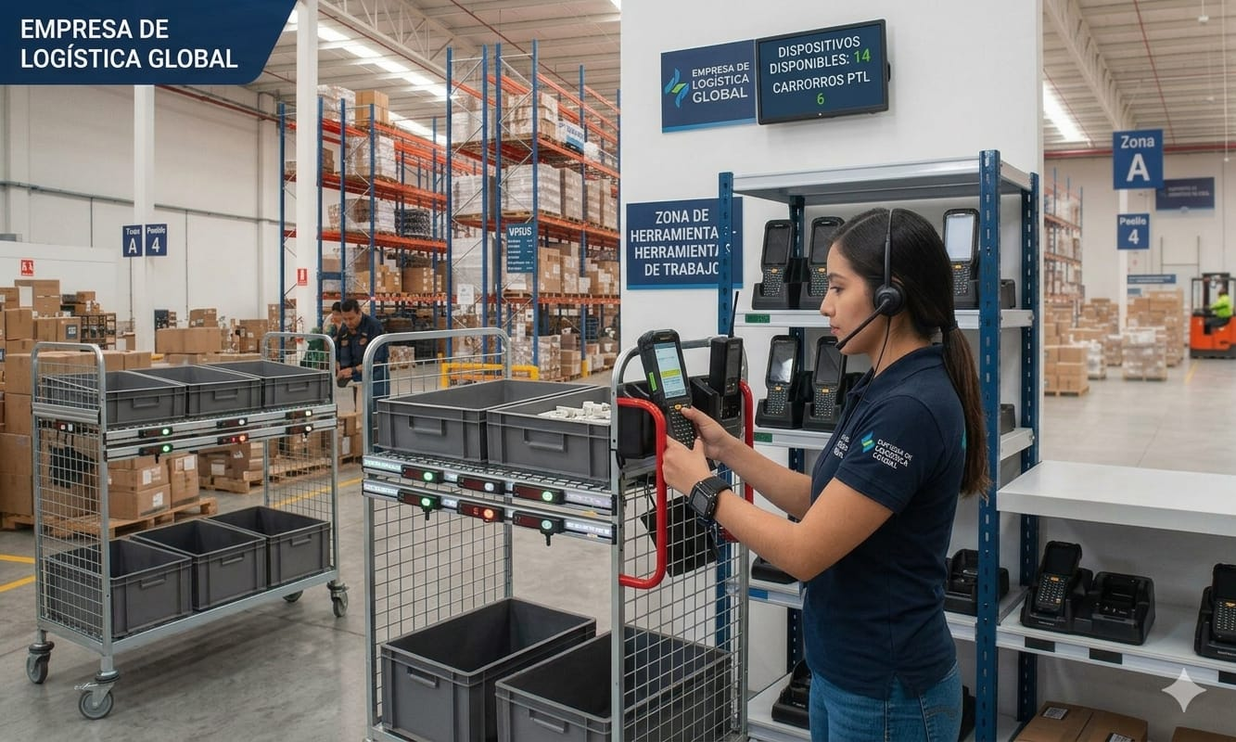
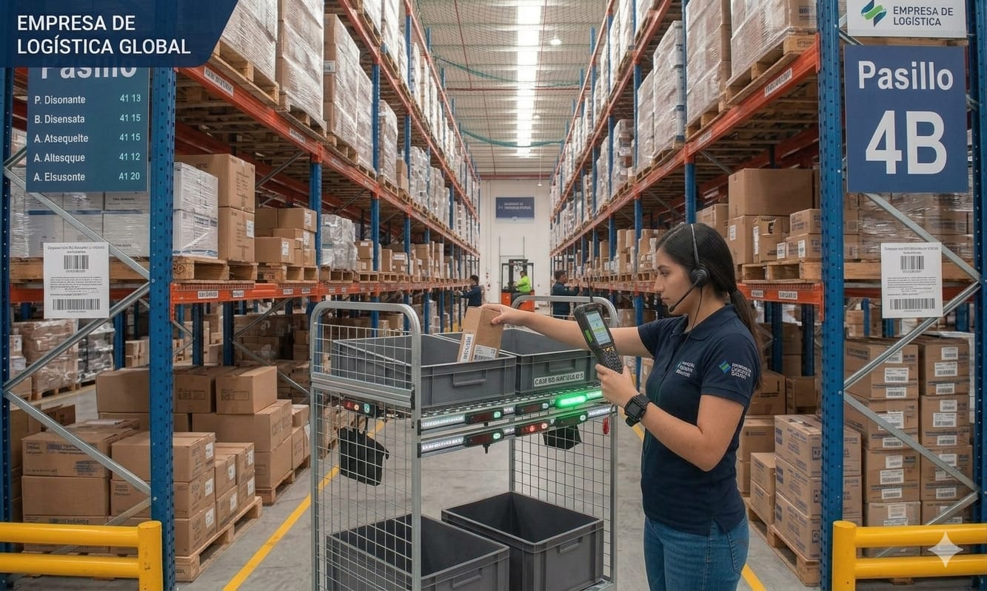
Proceso Inicial PICK TO LIGHT CART
El sistema ONE genera los concentrados/oleadas de PICKING para su recolección en almacén.
CONCENTRADO –CF900
PEDIDO N
SKU, UBICACIÓN, PZAS
El supervisor, asigna a un trabajador, para que haga el trabajo de PICKING MULTIPLE.
Proceso
PICK TO LIGHT CART
(Siguiente diapositiva)
El trabajador, recolecta los pedidos utilizando el sistema.
El trabajador, recoge su herramienta.
Car Pick to Light y HandHeld.

Slide 2
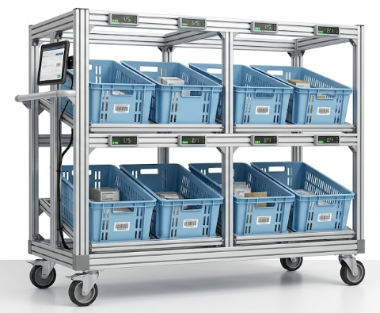
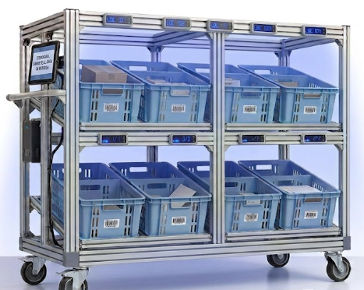
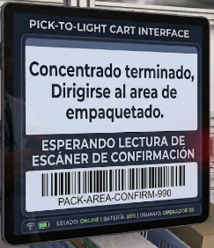
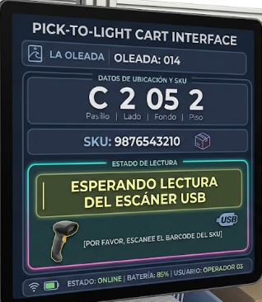
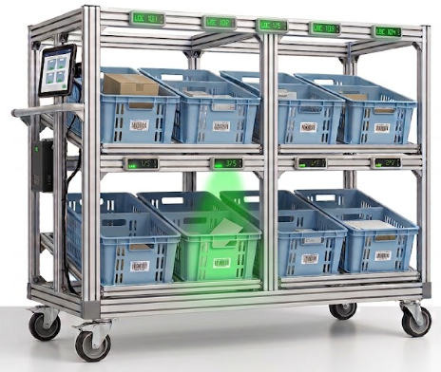
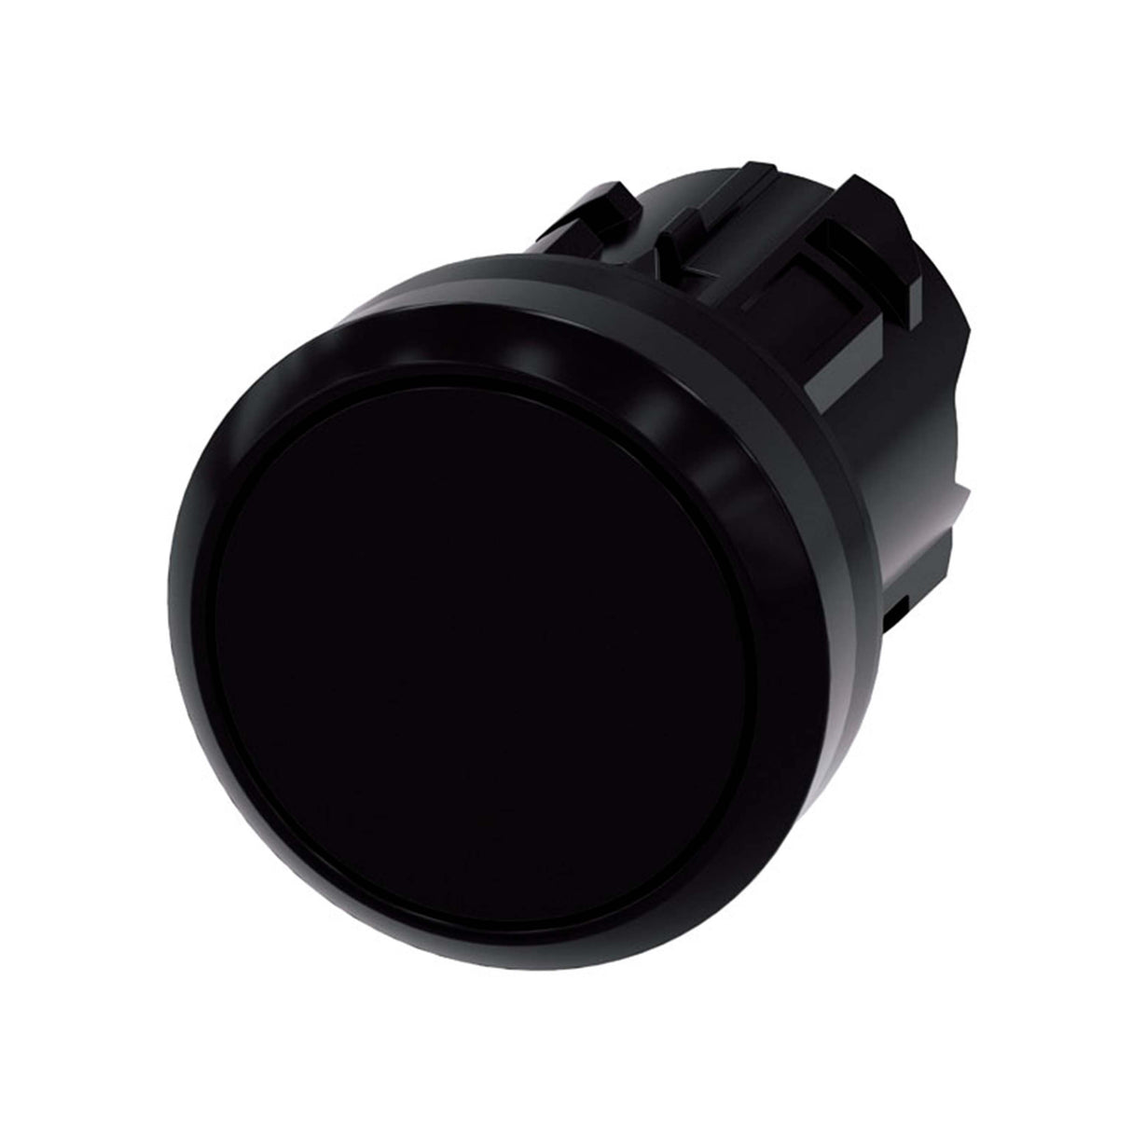
Proceso PICK TO LIGHT CART
WMS / ONE
Get: Concentrado
7. Proceso final de entrega (Siguiente diapositiva)
1.1 Desarrolla Ruta de recolección
1.2 Agrupa por SKUs
1.3 Ordena por
Pasillo, Lado(1, 2), fondo, piso
6.1 Oleada terminada
6.2 Dirigirse al área de entrega
6.3 Confirmar área de entrega
Muestra
NO
2 Cart Muestra pasillo de recolección
3.1 Cart Muestra Pedido
3.2 Cart Muestra ubicación
¿Hay mas Pasillos por recorrer?
SI
NO
¿Hay mas SKUs en el mismo pasillo?
SI
NO
Confirmar Ubicación (Escaneo )
SI
¿Hay mas pedidos con SKUs en la misma ubicación?
4.1 Muestra cantidad de SKUs
4.2 Muestra donde colocar SKU
4.3 Confirma SKUs con escaner
5.1 Completos SKUs se confirma con botón en ubicación

Slide 3
Entrega de concentrados/pedidos
7.1 Área de entrega, confirmar que llego a mesa.
7.2 Escanear Mesa de entrega
11.1 Cart descargado
11.2 Reestableciendo datos
11.3 Cart listo para recibir nueva
oleada/concentrado
NO
8.1 Interface muestra 1:1 barco de de pedidos en concentrado a entregar
¿Hay mas pedidos a descargar?
SI
- En este punto, esta el proceso de empaquetado y etiquetado que es ajeno al proceso pick to light cart
10.1 Por Push Button, señal que el pedido fue descargado.
10.2 El Cart apaga luz.
9.1 Cart, muestra con luz, que pedido entrega.

